Slide 1
ITパスポート試験対策
-システムの信頼性-

Slide 2

フールプルーフ（fool-proof）
人為的に不適切な行為、過失などが起こっても、システムの信頼性及び安全性を保持する性質。（JIS Z 8115:2019 ディペンダビリティ（総合信頼性）用語より）誤った操作ができないように設計すること。ポカヨケとも呼ばれる。電子レンジの蓋を開けると停止するといったことが例として挙げられる。
「fool」は「愚か者」、「proof」は「防ぐ」という意味。
JISZ8115:2019 ディペンダビリティ（総合信頼性）用語 (kikakurui.com)

Slide 3

フェールセーフ（fail-safe）
故障時に、安全を保つことができるシステムの性質。（JIS Z 8115:2019 ディペンダビリティ（総合信頼性）用語より）装置や設備が故障しても事故が発生しないように設計すること。地震でヒーターが停止するといったことが例として挙げられる。
「fail」は「失敗」、「safe」は「安全」という意味。
JISZ8115:2019 ディペンダビリティ（総合信頼性）用語 (kikakurui.com)

Slide 4

フェールソフト（fail-soft）
故障状態にあるか、又は故障が差し迫る場合に、その影響を受ける機能を、優先順位を付けて徐々に終了することができるシステムの性質。 （JIS Z 8115:2019 ディペンダビリティ（総合信頼性）用語より）
クラウドサービスのように、システムに障害が発生しても、最低限の機能を維持して処理を継続するようなことが例として挙げられる。
JISZ8115:2019 ディペンダビリティ（総合信頼性）用語 (kikakurui.com)

Slide 5
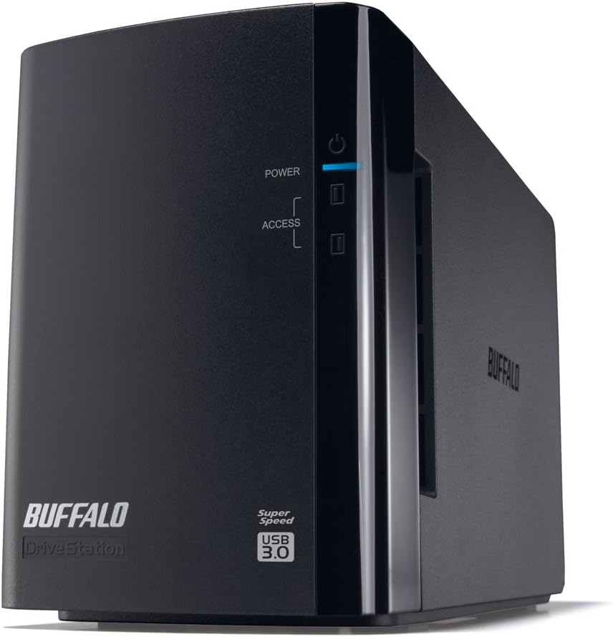
フォールトトレランス（fault tolerance）
幾つかのフォールトが存在しても、機能し続けることができるシステムの能力。（JIS Z 8115:2019 ディペンダビリティ（総合信頼性）用語より）
システムを二重化して障害に備えるようなことが例として挙げられる。
「tolerance」は「寛容」、「寛大」という意味。
Amazon | BUFFALO RAID1対応 USB3.0用 外付けハードディスク 2ドライブモデル 2TB HD-WL2TU3/R1J | バッファロー | 外付ハードディスクドライブ 通販
JISZ8115:2019 ディペンダビリティ（総合信頼性）用語 (kikakurui.com)

Slide 6
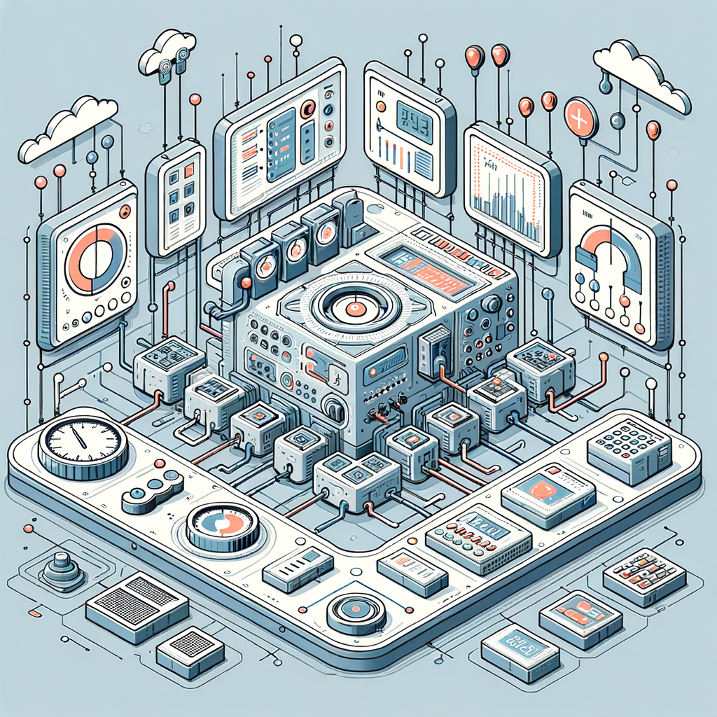
フォールトアボイダンス（fault avoidance）
フォールトになるのを防ぐことを目的とした技法及び手順。（JIS Z 8115:2019 ディペンダビリティ（総合信頼性）用語より）フォールト排除とも呼ばれる。
高品質、高信頼性の部品や素子を使用することで、機器などの故障が発生する確率を下げていくことなどが例として挙げられる。
「avoidance」は「回避」という意味。
JISZ8115:2019 ディペンダビリティ（総合信頼性）用語 (kikakurui.com)

Slide 7
設計思想
実現方法
フォールトアボイダンス
障害を発生させない
フールプルーフ
人為的ミスがあっても正常を維持する
フォールトトレランス
障害が発生しても正常な状態を保つ
フェールセーフ
障害発生時は安全第一で維持する
フェールソフト
障害発生時は継続性第一で維持する

Slide 8
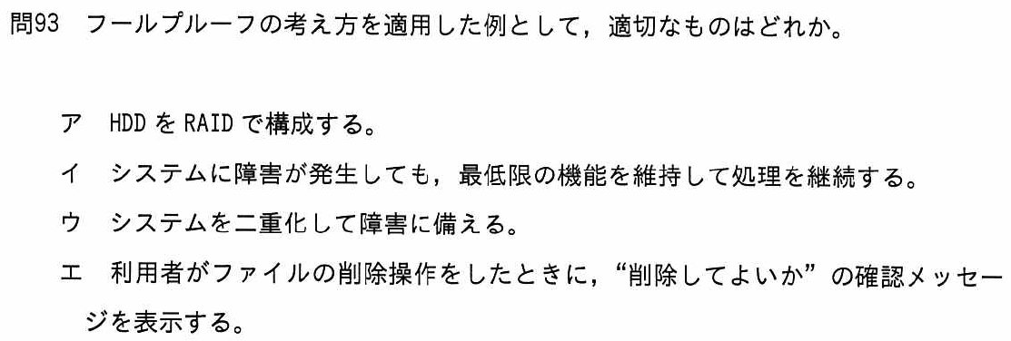
令和5年度

Slide 9
令和5年度
⇒ フォールトトレランス
⇒ フェールソフト
⇒ フォールトトレランス

Slide 10
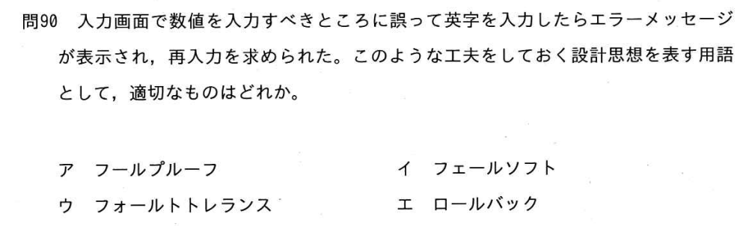
平成31年度 春季

Slide 11
平成31年度 春季

Slide 12
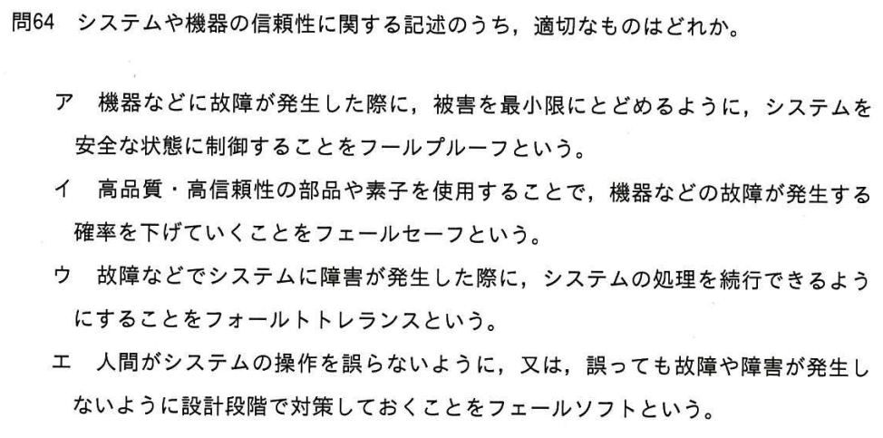
平成27年度 春季

Slide 13
平成27年度 春季
⇒ フェールセーフ
⇒ フォールトアボイダンス
⇒ フールプルーフ

